Slide 1
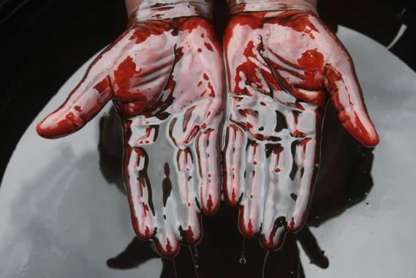
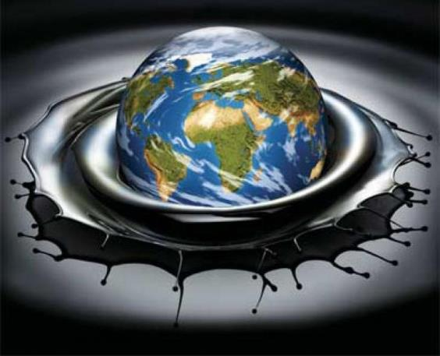
Нефть

Slide 2
Содержание
Общие сведения
Мировые запасы
Запасы в Украине
Состав
Химические свойства
Переработка
Применение
Выход

Slide 3
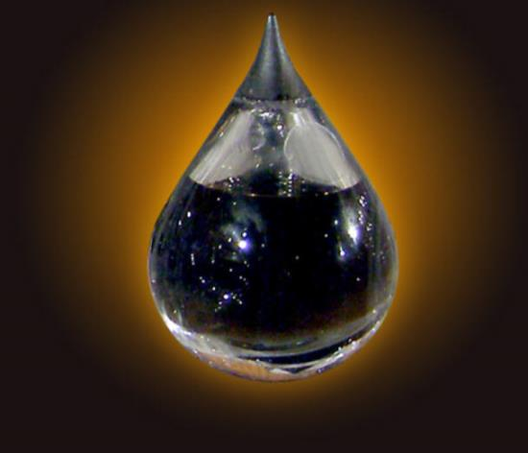
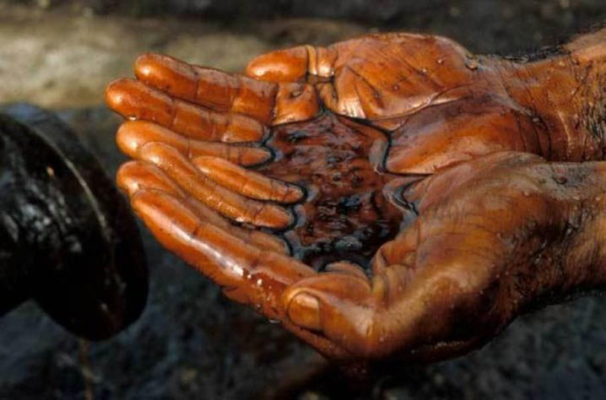
Общие сведения
Нефть — природная маслянистая горючая жидкость со специфическим запахом, состоящая в основном из сложной смеси углеводородов различной молекулярной массы и некоторых других химических соединений

Slide 4
Общие сведения
Цвет нефти варьирует в буро-коричневых тонах, иногда она бывает чисто чёрного цвета, изредка встречается нефть светлая жёлто-зелёного цвета и даже бесцветная, а также насыщенно-зелёная нефть. Имеет специфический запах, также варьирующий от легкого приятного до тяжелого и очень неприятного

Slide 5
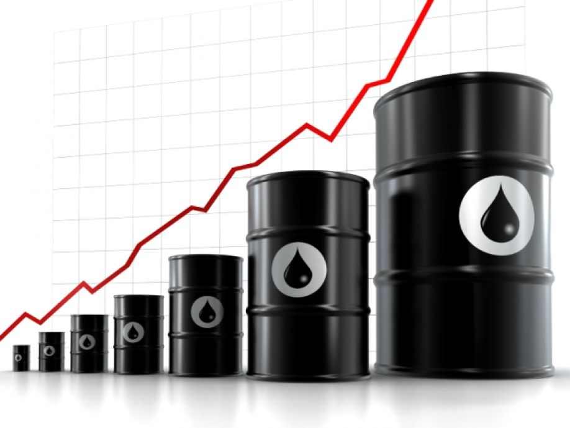
Общие сведения
На протяжении XX века и в XXI веке нефть является одним из важнейших для человечества полезных ископаемых

Slide 6
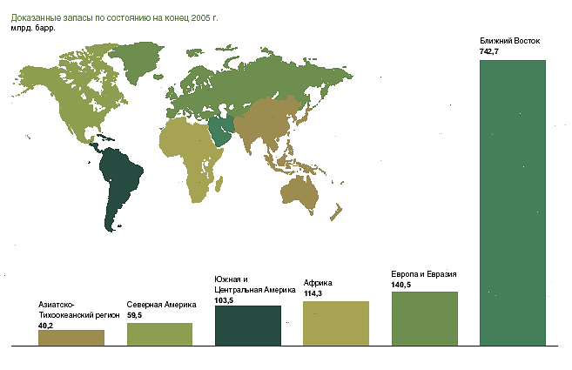
Мировые запасы
Доказанные общемировые запасы нефти, согласно данным управления энергетической информации США, сейчас составляют около 1300 млрд баррелей

Slide 7
Мировые запасы

Slide 8
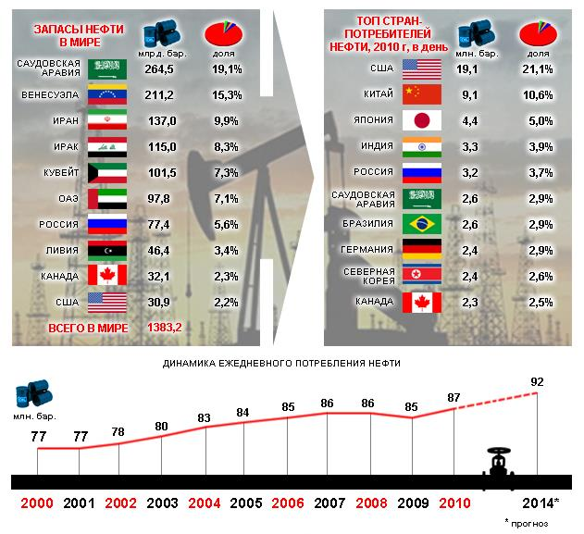
Мировые запасы

Slide 9
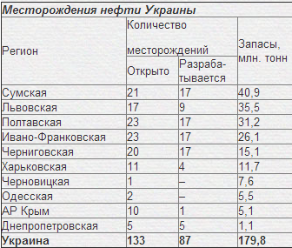
Запасы в Украине
Украинская нефтедобывающая промышленность находится сейчас в тяжелом положении. У государства нет средств не то что на разработку новых месторождений, но и на поддержание стабильной добычи на старых

Slide 10
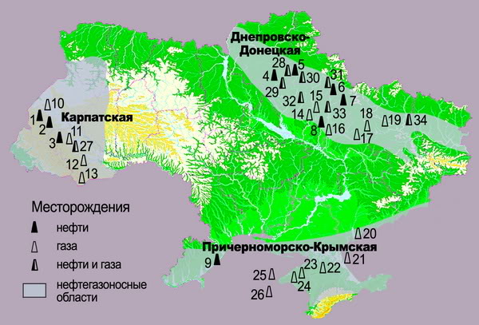
Запасы в Украине
Днепровско-Донецкий нефтегазоносный регион сформировался на Левобережье Украины, где в Сумской, Полтавской, Черниговской и Харьковской областях разведаны и эксплуатируются месторождения высококачественной нефти. Нефтегазодобывающие управления функционируют в Сумской, Черниговской и Полтавской областях

Slide 11
Состав
Нефть
Углеводороды
(80-90%)
Алканы
Циклоалканы
Соединения серы
(до 5%)
Ароматические
Соединения кислорода
Соединения азота

Slide 12
Состав
Углерод (83-87%)
97-98%
Водород (11-14%)

Slide 13
Состав
Углеводороды
1-4 атомов углерода
Газы
5-15 атомов углерода
Твердое вещество
Более 15 атомов углерода
Жидкости

Slide 14
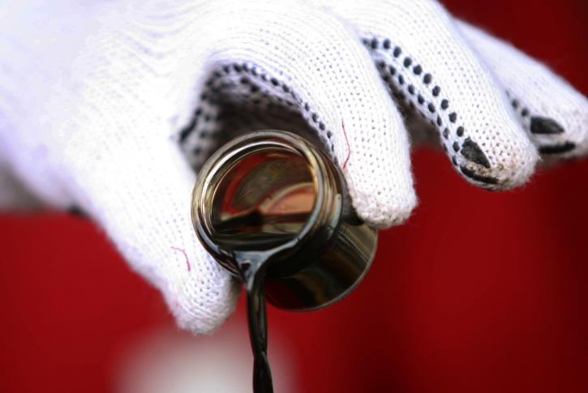
Свойства
Плотность принадлежит к числу наиболее распространенных показателей при исследовании нефти. Особое значение этот показатель имеет при расчёте нефтей, занимающих данный объём или определения объема нефтей. Величины плотности у нефти весьма различны, они колеблются в пределах 0,77-2,0, хотя в большинстве случаев они укладываются в более узкие пределы 0,83-0,96

Slide 15
Свойства
Вязкостью или внутренним трением называется свойство, проявляющееся в сопротивлении, которое нефть оказывает при перемещении одной ее части относительно другой под влиянием действия внешней силы
Вязкость
Динамическая
Кинематическая

Slide 16
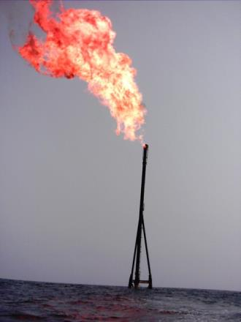
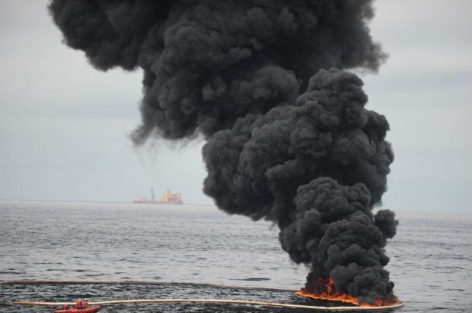
Свойства
Температура вспышки – это температура, при которой нефть, нагреваемая при определенных условиях, выделяет такой количество паров, которое образует с воздухом смесь, вспыхивающую при поднесении к ней пламени
Температурой воспламенения называется та температура, при которой нагреваемый при определенных условиях нефтепродукт загорается и горит не менее 5 секунд

Slide 17
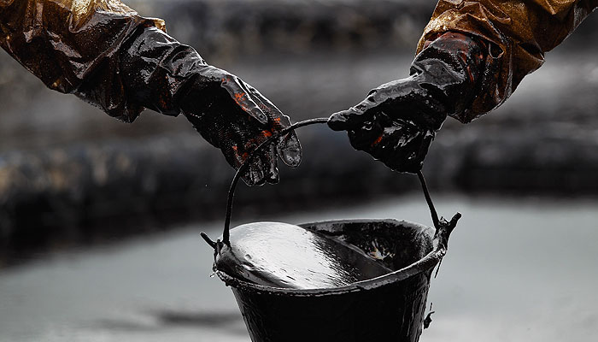
Свойства
При понижении температуры часть компонентов нефти становятся более вязкими и малоподвижными, растворенные углеводороды могут выделятся в виде кристаллов. Это весьма осложняет товарно-транспортные операции и эксплуатацию нефти при низких температурах. Эту температуру называют температурой застывания

Slide 18
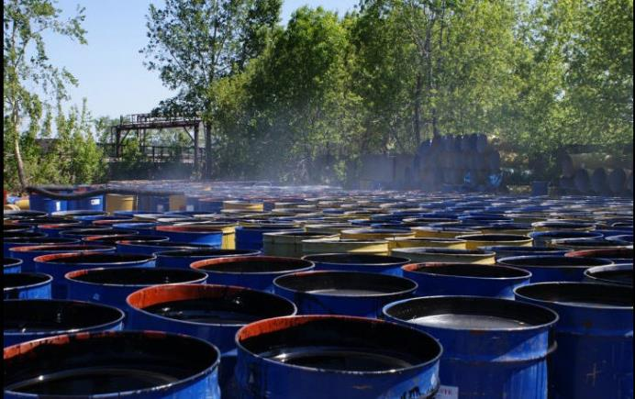
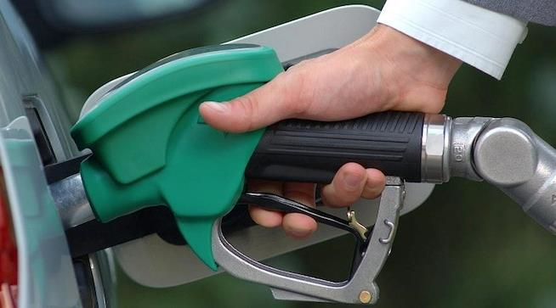
Переработка
Цель нефтепереработки — производство нефтепродуктов, прежде всего различных видов топлива (автомобильного, авиационного, котельного и т. д.) и сырья для последующей химической переработки

Slide 19
Переработка
Переработка
Первичная
Вторичная
Первичные процессы переработки не предполагают химических изменений нефти и представляют собой ее физическое разделение на фракции
Целью вторичных процессов является увеличение количества производимых моторных топлив, они связаны с химической модификацией молекул углеводородов, входящих в состав нефти, как правило, с их преобразованием в более удобные для окисления формы

Slide 20
Переработка
Вторичные процессы
Углубляющие
Облагораживающие
Прочие
каталитический крекинг, термический крекинг, висбрекинг, замедленное коксование, гидрокрекинг, производство битумов и т.д.
риформинг, гидроочистка, изомеризация и т.д.
процессы по производству масел, МТБЭ (Метил-трет-бутиловый эфир), алкилирования, производство ароматических углеводородов и т.д.

Slide 21
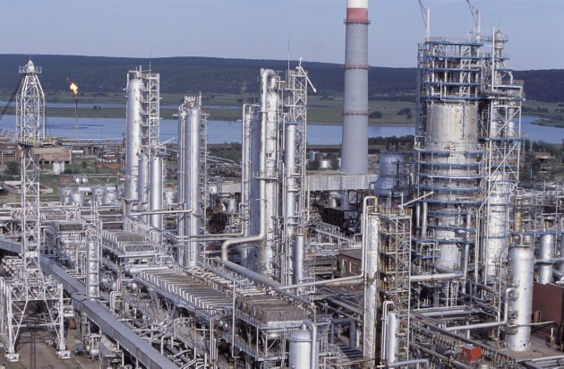
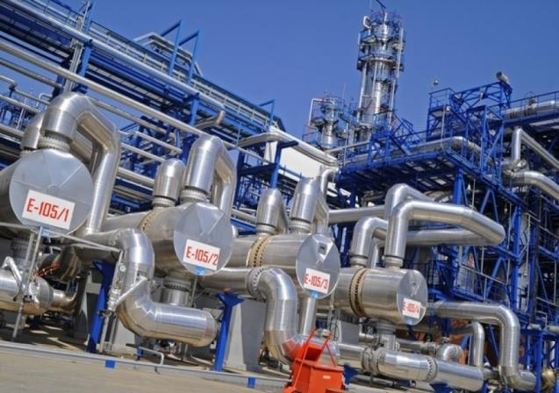
Переработка
Каталитический риформинг — каталитическая ароматизация нефтепродуктов. Полученный продукт (риформат) используется как компонент для производства автобензинов и как сырье для извлечения ароматических углеводородов.
Гидроочистка — процесс химического превращения веществ под воздействием водорода при высоком давлении и температуре. Наиболее распространённый процесс нефтепереработки.

Slide 22
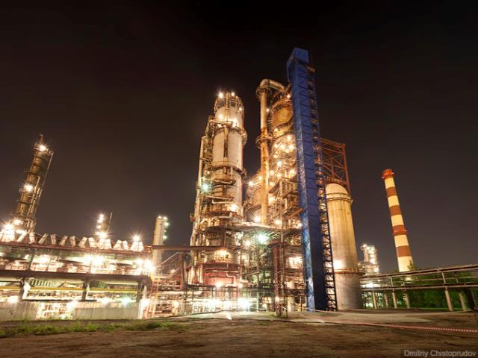
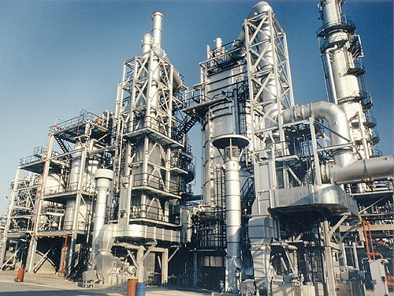
Переработка
Каталитический крекинг — процесс термокаталитической переработки нефтяных фракций с целью получения компонента высокооктанового бензина и непредельных жирных газов. Остаток крекинга является компонентом мазута
Гидрокрекинг — процесс расщепления молекул углеводородов в избытке водорода. Основными продуктами гидрокрекинга являются дизельное топливо и бензин гидрокрекинга (компонент автобензина).

Slide 23
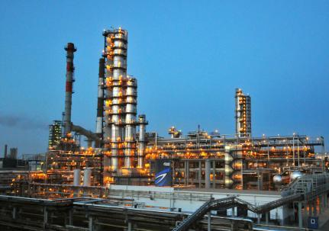
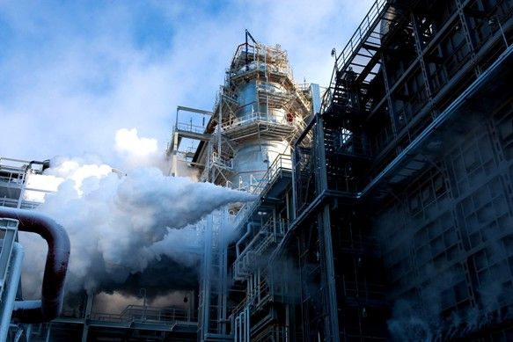
Переработка
Коксование — процесс получения нефтяного кокса из тяжелых фракций и остатков вторичных процессов.
Изомеризация — процесс получения изоуглеводородов из углеводородов нормального строения.
Алкилирование — введение алкила в молекулу органического соединения.

Slide 24
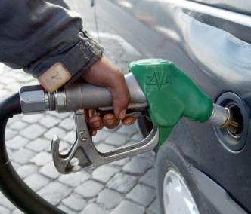
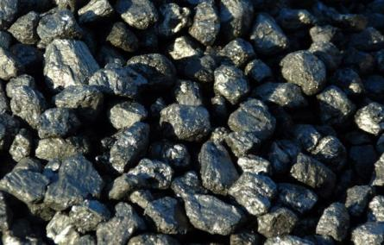
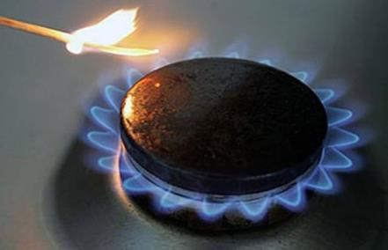
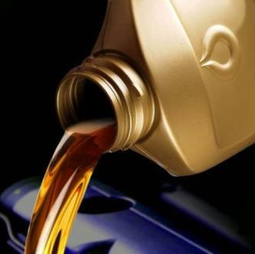
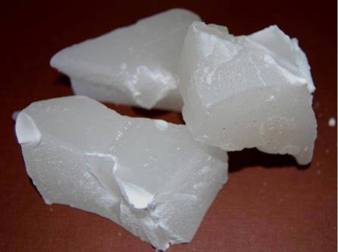
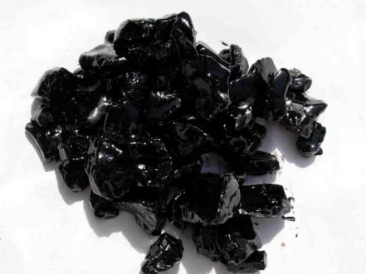
Применение
В настоящее время из нефти получают тысячи продуктов. Эти продукты включают горючие газы, бензин, растворители, керосин, газойль, бытовое топливо, широкий состав смазочных масел, мазут, дорожный битум и асфальт; сюда относятся также парафин, вазелин, медицинские и различные инсектицидные масла

Slide 25
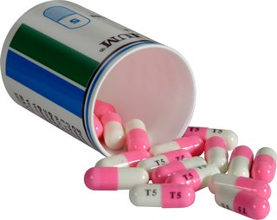
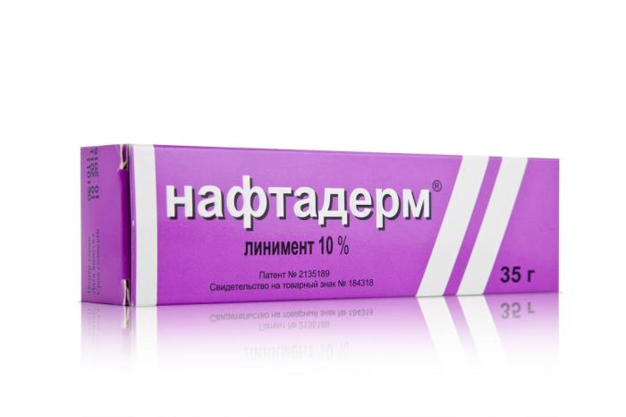
Применение
Масла из нефти используются как мази и кремы, а также в производстве взрывчатых веществ, медикаментов, чистящих средств

Slide 26
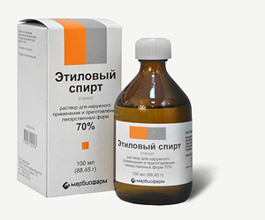
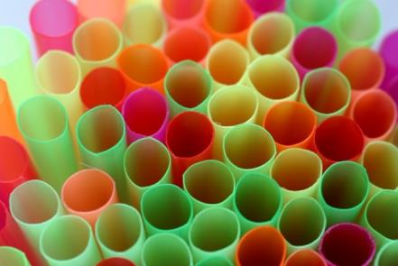
Применение
Однако в последние годы продукты переработки нефти все шире используются как сырье для химической промышленности. Около 8% добываемой нефти потребляются в качестве сырья для современной химии. Например, этиловый спирт применяется примерно в 150 отраслях производства. В химической промышленности применяются формальдегид (HCHO), пластмассы, синтетические волокна, синтетический каучук, аммиак, этиловый спирт и т.д.

Slide 27
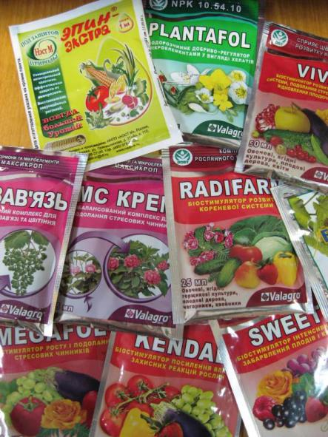
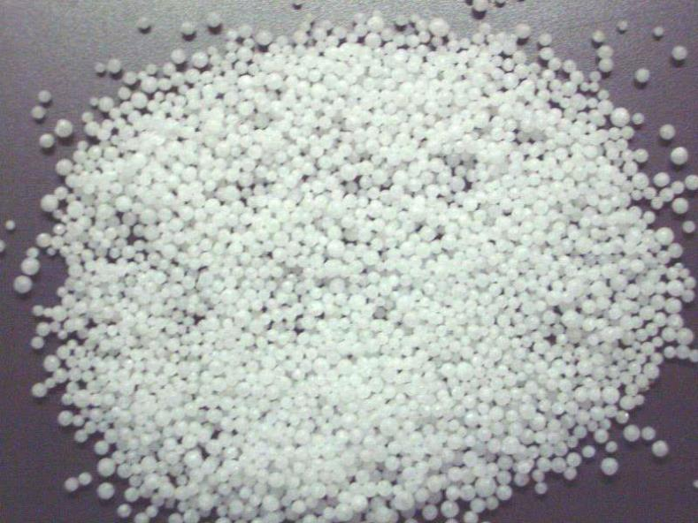
Применение
Продукты переработки нефти применяются и в сельском хозяйстве. Здесь используются стимуляторы роста, протравители семян, ядохимикаты, азотные удобрения, мочевина, пленки для парников и т.д.

Slide 28
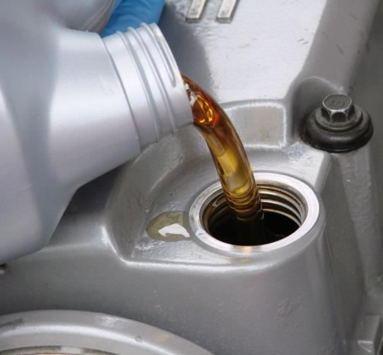
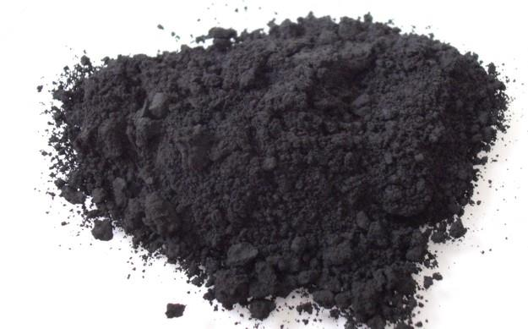
Применение
В машиностроении и металлургии применяются универсальные клеи, детали и части аппаратов из пластмасс, смазочные масла и др. Широкое применение нашел нефтяной кокс, как анодная масса при электровыплавке. Прессованная сажа идет на огнестойкие обкладки в печах

Slide 29
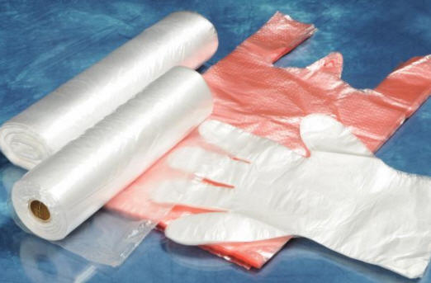
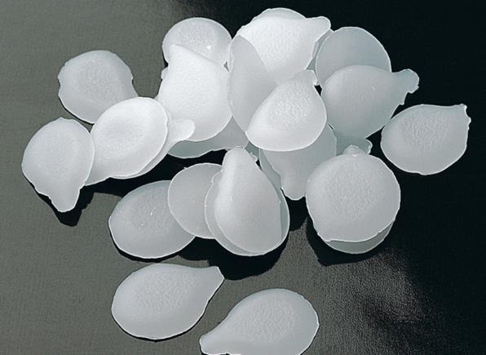
Применение
В пищевой промышленности применяются полиэтиленовые упаковки, пищевые кислоты, консервирующие средства, парафин, производятся белково-витаминные концентраты, исходным сырьем, для которых служат метиловый и этиловый спирты и метан

Slide 30
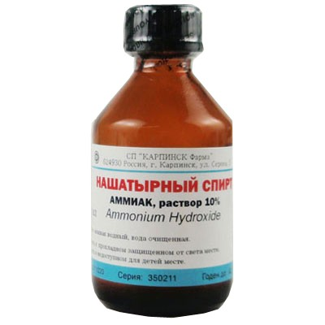
Применение
В фармацевтической и парфюмерной промышленности из производных переработки нефти изготовляют нашатырный спирт, хлороформ, формалин, аспирин, вазелин и др. Производные нефтесинтеза находят широкое применение и в деревообрабатывающей, текстильной, кожевенно-обувной и строительной промышленности

Slide 31
Проект выполнили
ученицы 11-А класса
Алчевской ИТГ
Чернявская Карина
Соколова Анастасия
Чеснакова Анна
Шелковская Полина
Яковенко Анна

